Slide 1
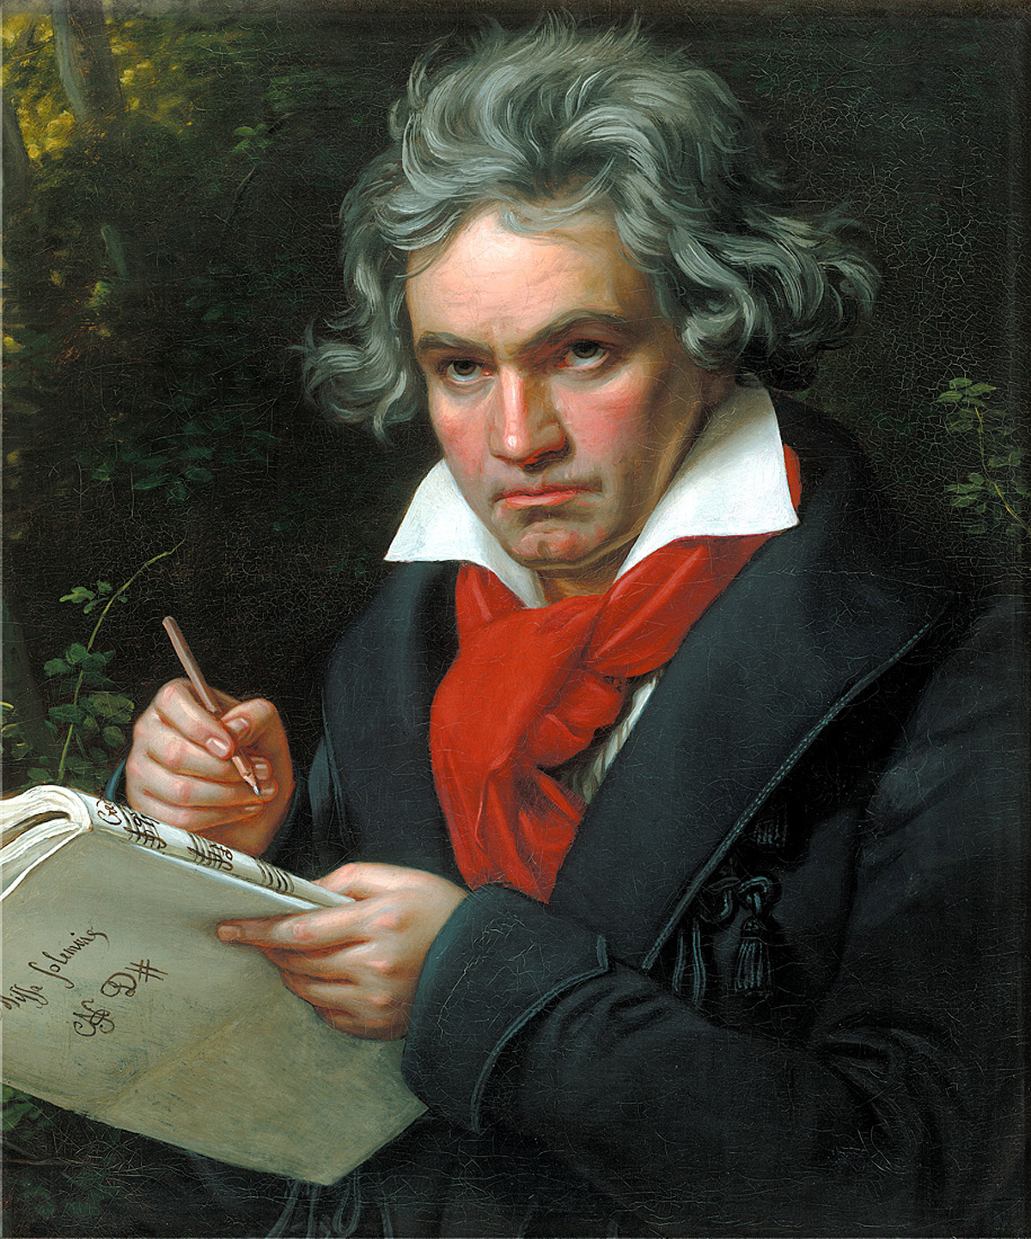
LUDWIG VAN BEETHOVEN
Glasba je višje razodetje
kot vsa modrost in filozofija.

Slide 2
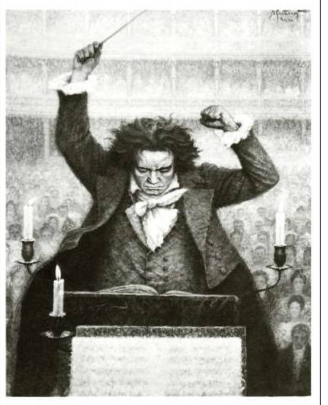
1. ŽIVLJENJE LUDWIGA VAN BEETHOVNA
Prisluhni zgodbi, ki pripoveduje o življenju Ludwiga van Beethovna. Najdeš jo na povezavi.
Film je v slovenskem jeziku,
videl pa boš tudi gospo,
ki besedilo tolmači v jezik gluhih.
Notes:
DIRIGENT.

Slide 3
2. Dopolni spodnje besedilo in ga prilepi ali prepiši v zvezek.
Dunajski klasik, Ludwig van _________________ se je rodil decembra 1770 v __________________, v mestu Bohn, kjer je preživel težko otroštvo in mladost, nato pa ______let živel in ustvarjal na __________. Njegov _______ ga je želel narediti za mladega Mozarta, zato se je Ludwig pri 6 letih učil igranja na _____________ in ______________.
Ko je odpotoval na Dunaj si je želel učiti pri _____________________. Ko ga je slišal igrati na klavir je o njem spregovoril: »O tem fantu bodo nekega dne veliko govorili.«
Ustvarjal je v dveh glasbenih obdobjih K _ _ _ _ _ _ _ _ _ in R _ _ _ _ _ _ _ _.
Pri 26. letih je postopoma začel izgubljati ____________. A le to ni vplivalo na njegovo ustvarjanje, saj je svoja najboljša dela ustvaril v poznem obdobju.

Slide 4
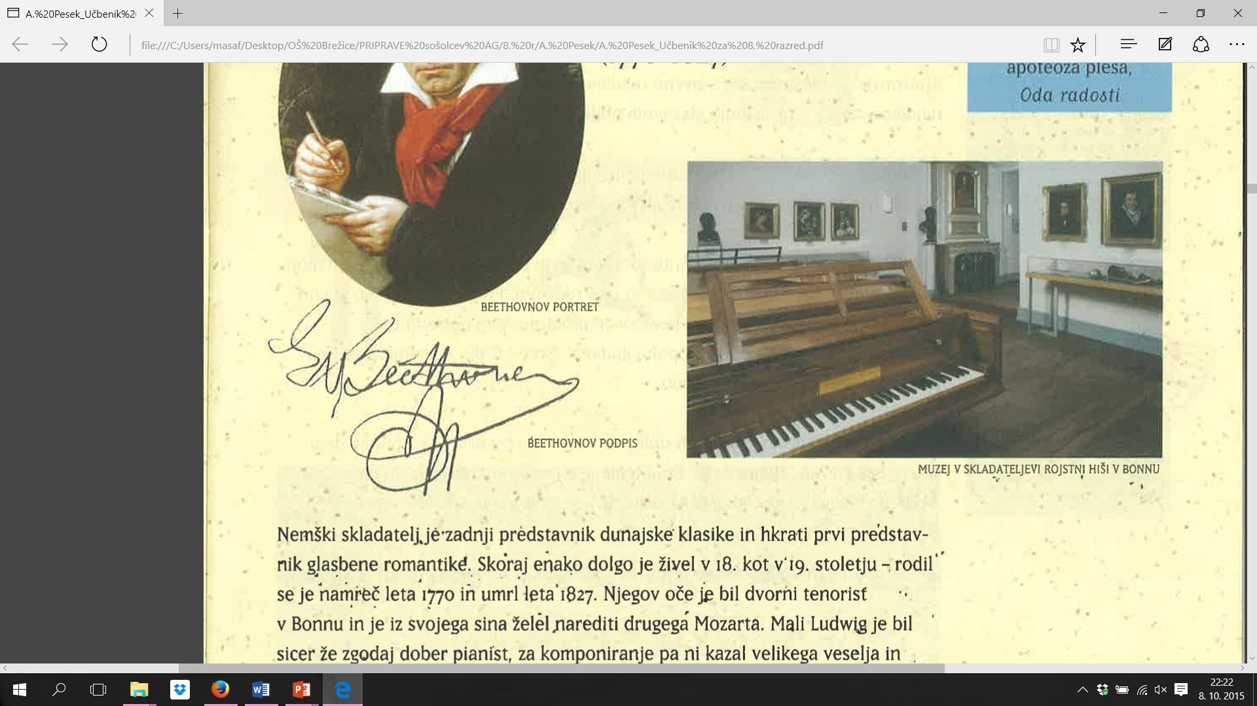
OBDOBJA USTVARJANJA
1. ZGODNJE
  Vplivi Mozarta in Haydna
2. SREDNJE
Dolge klavirske in komorne skladbe
Klavirska skladba: Za Elizo
3. POZNO
  Vrhunec ustvarjalnosti
9. simfonij
5. koncertov za klavir
  Preboj v naslednje obdobje: ROMANTIKA

Slide 5

POSLUŠANJE
Prisluhni dvema izbranima deloma Ludwiga van Beethovna.
Povezavi najdeš ob kliku na besedilo. Še prej pa prisluhni kratkim opisom skladb, ki ju bomo poslušali.
Ludwig van Beethoven: Za Elizo (v zanimivi izvedbi ☺)
Ludwig van Beethoven: Simfonija št. 5 (animacija)
V zvezek si zapiši naslova skladb in pri dopiši po 1 zanimivost.

